Slide 1
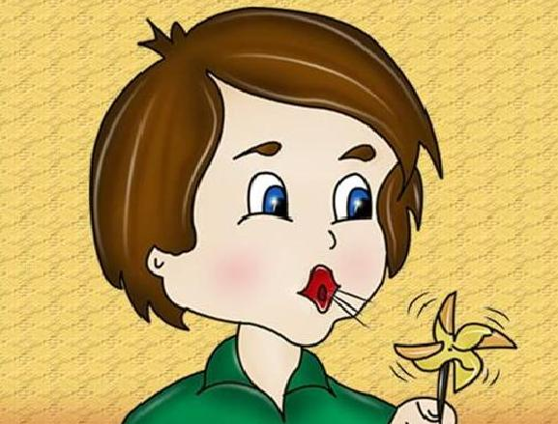
Дыхательная гимнастика
Учитель физической культуры
Куроптева О.В.

Slide 2
Правильное дыхание очень важно для развития речи дошкольников. Оно влияет на звукопроизношение, артикуляцию и развитие голоса. Дыхательные упражнения помогают выработать диафрагмальное дыхание, а также продолжительность, силу и правильное распределение выдоха.

Slide 3
Рекомендации по проведению дыхательной гимнастики
Перед проведением дыхательной гимнастики необходимо вытереть пыль в помещении и проветрить его;
Дыхательную гимнастику не рекомендуется проводить после плотного ужина или обеда;
Упражнения рекомендуется выполнять в свободной одежде, которая не стесняет движения;
Необходимо следить за тем, чтобы во время выполнения упражнений не напрягались мышцы рук, шеи, груди.

Slide 4
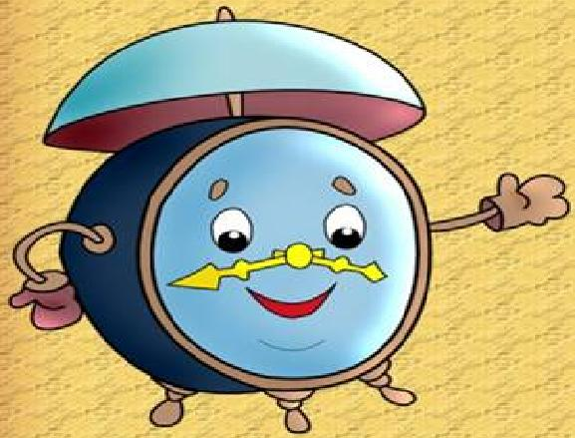
«ЧАСИКИ»
Часики вперёд идут,
За собою нас ведут.
Стоя, ноги слегка расставить, руки опустить. Размахивая прямыми руками вперед и назад, произносить «тик-так».
Повторить 10—12 раз.

Slide 5
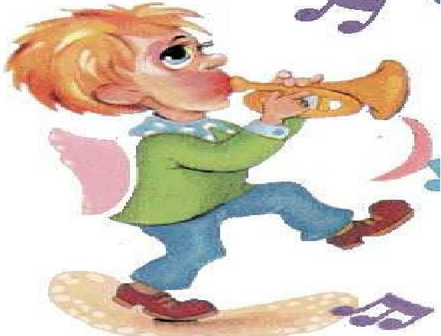
«ТРУБАЧ»
Я трублю, трублю, трублю
Очень музыку люблю.
Сидя, кисти рук сжаты
в трубочку, подняты вверх.
Медленно выдыхая, громко
произносить «п-ф-ф-ф».
Повторить 4—5 раз.

Slide 6
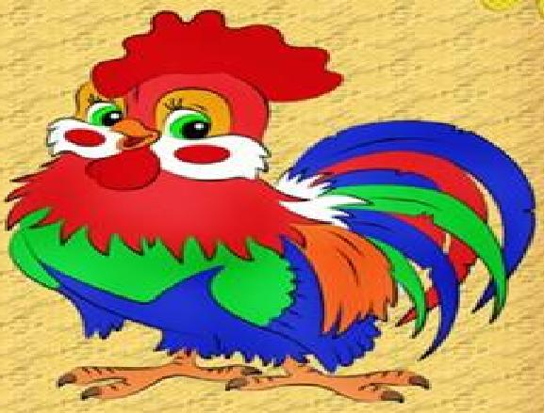
«ПЕТУХ»
Крыльями взмахнул петух
Всех нас разбудил он вдруг.
Встать прямо, ноги врозь, руки
опустить. Поднять руки в стороны,
а затем хлопать ими по бедрам.
Выдыхая, произносить «ку-ка-ре-
ку». Повторить 5—6 раз.

Slide 7
«КАША КИПИТ»
Мы на завтраке сидим,
Кашу пшенную едим.
Сидя, одна рука лежит на животе,
другая—на груди. Втягивая живот
вдох, выпячивая живот — выдох.
Выдыхая, громко произносить «ф-ф-
ф-ф-ф». Повторить 3—4 раза.

Slide 8
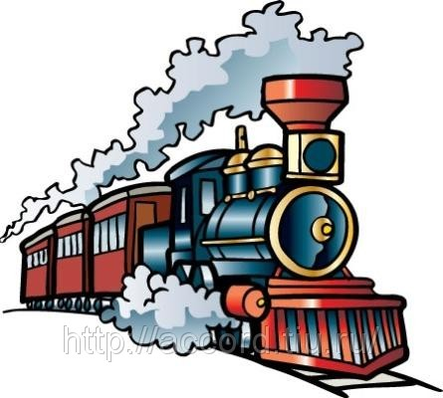
«ПАРОВОЗИК»
Солнышко светит,
облака плывут,
паровозик едет :
«чух-чух-чух-чух-чух».
Ходить по комнате, делая
попеременные движения руками и
приговаривая «чух-чух-чух».
Повторять в течение 20—30 секунд.

Slide 9
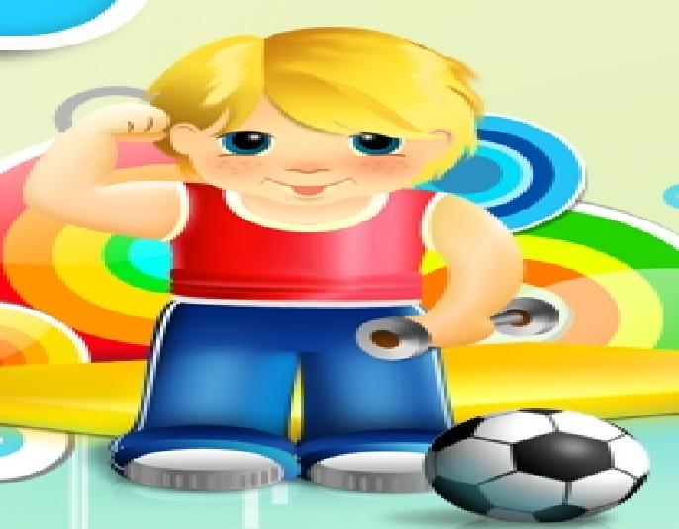
«НА ТУРНИКЕ»
На турнике я подтянусь
И вот теперь собой горжусь.
Стоя, ноги вместе, гимнастическую
палку держать в обеих руках перед
собой. Поднять палку вверх,
подняться на носки—вдох, палку
опустить назад на лопатки—длинный
выдох. Выдыхая, произносить «ф-ф-
ф-ф-ф». Повторить 3—4 раза.

Slide 10
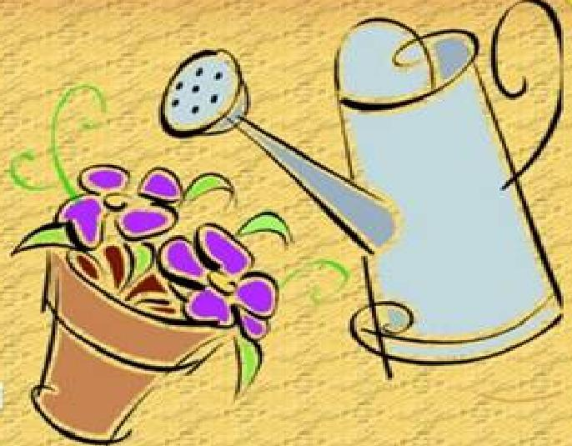
«НАСОС»
Накачаем мы воды,
Чтобы поливать цветы.
Встать прямо, ноги вместе,
руки опущены. Вдох, затем
наклон туловища в сторону—выдох, руки
скользят вдоль туловища, при этом
громко произносить «с-с-с-с-с».
Повторить 6—8 наклонов в каждую
сторону.

Slide 11
«ЛЫЖНИК»
На лыжах я катаюсь,
Здоровым быть стараюсь.
Имитация ходьбы на лыжах
в течение 1,5—2 минут.
На выдохе произносить
«м-м-м-м-м».

Slide 12
«ШАГОМ МАРШ !»
Я шагаю, я шагаю,
И шаги свои считаю.
Стоя, гимнастическая палка в
руках. Ходьба, высоко поднимая
колени. На 2 шага—вдох, на 6
8 шагов — выдох. Выдыхая,
произносить «ти-ш-ш-ше».
Повторять в течение 1,5 минуты.

Slide 13
Эти упражнения ребенок должен выполнять утром и в середине дня. В летнее и зимнее время дыхательную гимнастику лучше проводить на воздухе во время прогулки. УДАЧИ!!!

